Slide 1
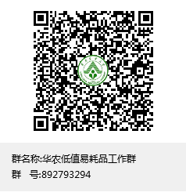
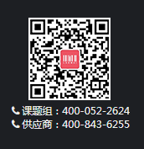
低值易耗品管理平台使用培训
http://dzyhp.scau.edu.cn/fe#/
资产与实验室管理处
2021年11月

Slide 2
主要内容
一. 什么是低值易耗品
二. 低值易耗品管理
三. 管理平台基本操作
四. 如何线上购买
五. 如何补录备案

Slide 3
一.什么是低值易耗品
教学科研材料：化学品、生物试剂、试剂盒、气体、化肥、农药、饲料、种子种苗等
低值品：低值仪器仪表、工具、量具、科教器具等
易耗品：玻璃器皿、零配件（含部分维修配件）、实验小动植物等
摘自《华南农业大学教学科研材料、低值品、易耗品管理实施细则（试行）》

Slide 4
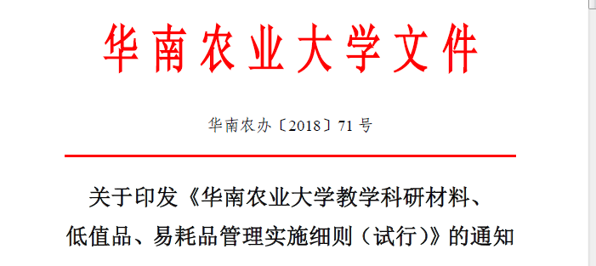
一.什么是低值易耗品
第二条 除当年度内广东省财政厅规定必须通过集中采购机构采购的低值易耗品外，凡使用学院管理的资金购置用于教学、科研、办公的低值易耗品，均适用于本细则。

Slide 5
二. 低值易耗品管理
摘自《实施细则》

Slide 6
二. 低值易耗品管理
摘自《实施细则》
采购招标中心：
单笔采购金额在10万元以上报采购计划

Slide 7
三. 管理平台基本操作
（一）平台登录
（二）课题组信息设置
（三）经费管理

Slide 8
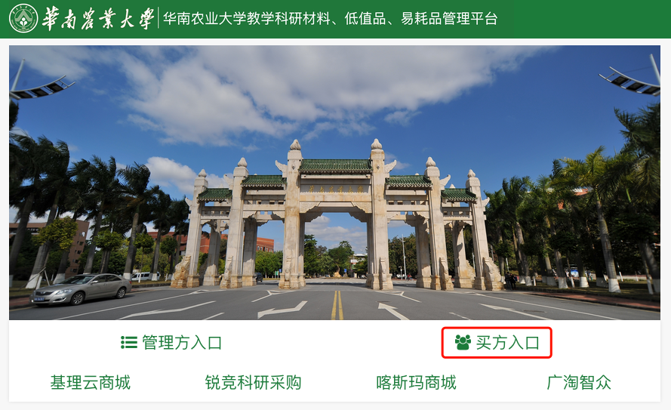
（一）平台登录
浏览器：Firefox（火狐）、Google Chrome（谷歌）
方式1 输入网址http://dzyhp.scau.edu.cn/fe#/ ，选择买方入口点击登陆-选择统一身份认证登陆——老师和学生

Slide 9
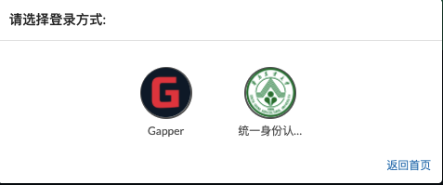
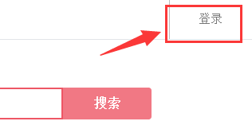
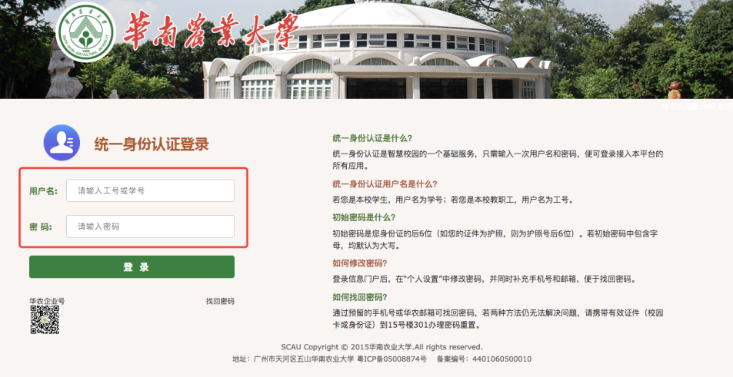
（一）平台登录

Slide 10
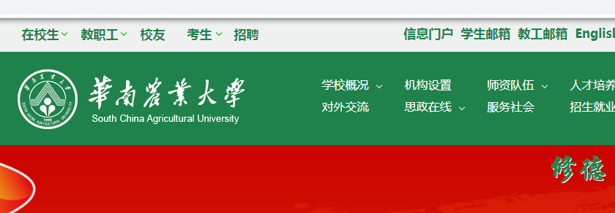
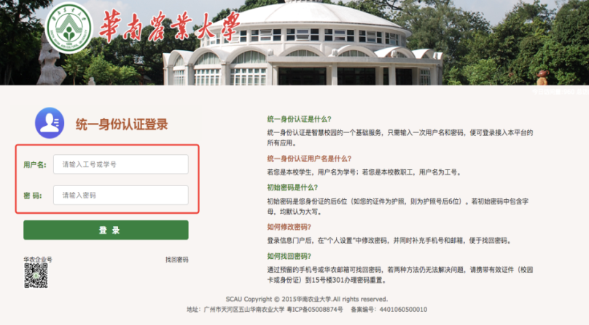
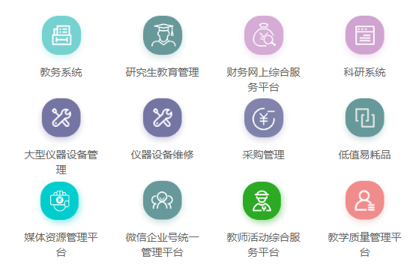
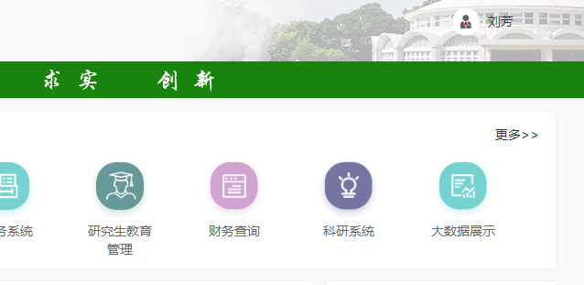
（一）平台登录
方式2 信息门户登录——老师

Slide 11
（一）平台登录
登录提示
系统以课题组或部门单位（以下简称课题组）作为对象进行管理，无课题组的老师或学生，均无法使用本系统。
老师：首次登录系统，会提示新建课题组，完善院系、邮箱、课题组名称等信息；
若第一次登录时已被加入他人的课题组，则不提示，且不能新建课题组；若有需要，则需退出本分组，再新建一个课题组。

Slide 12
（一）平台登录
学生：
首次登录系统，会提示“不再组内，需让课题组PI加进组”；
第二步 老师搜索学生学号，将其加入课题组；
第三步 学生登录使用。
学生只有被课题组管理员添加至某课题组后方可使用

Slide 13
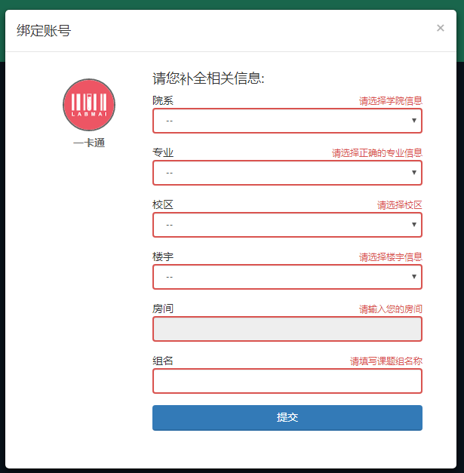
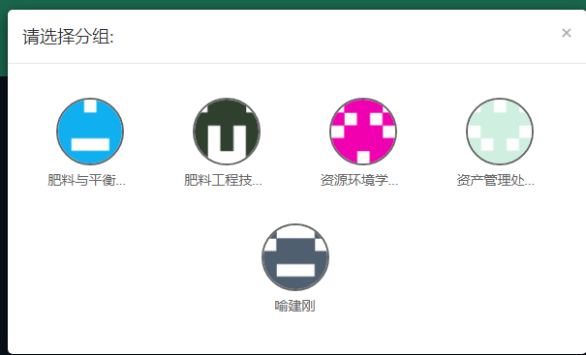
（一）平台登录
老师首次登录
已建组或入组
课题组
名称

Slide 14
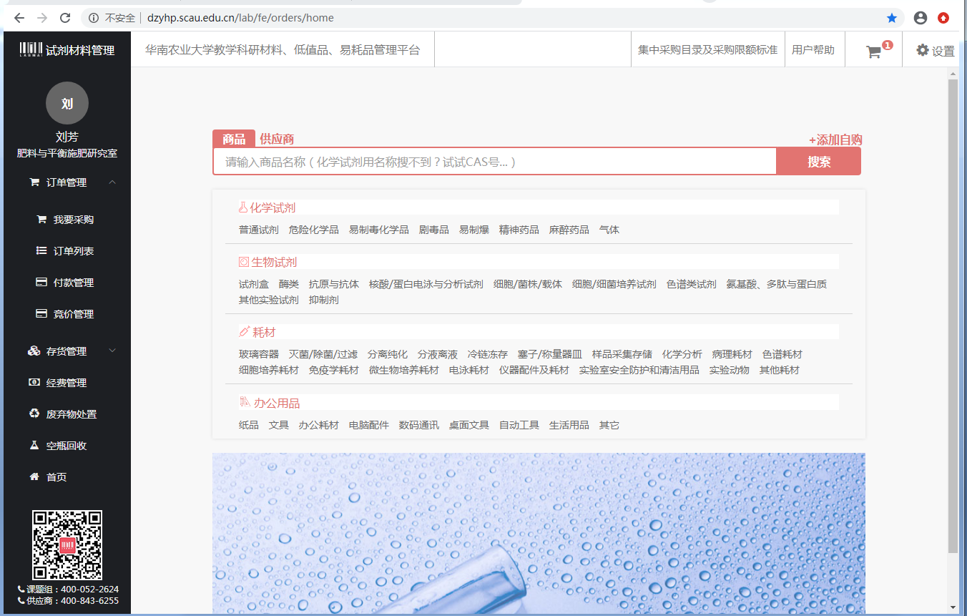
平台主页界面

Slide 15
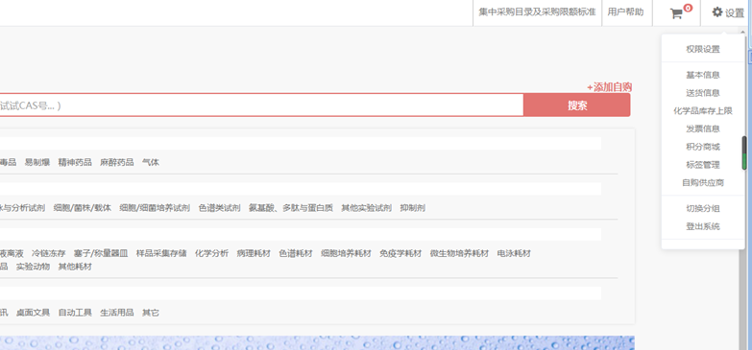
（二） 课题组信息设置
*登陆后，点击右上角齿轮标志，依次完善课题组信息
1. 权限设置：即课题组负责人添加成员后，分配予成员不同的权限；
2. 基本信息：即完善学院、系别信息；
3. 送货信息：即完善收货信息；
4. 化学品库存上限：如管理方设置了某类化学品存量上限，则课题组需要通过申请的方式满足采购需求。如管理方未设置，则无需处理申请；

Slide 16
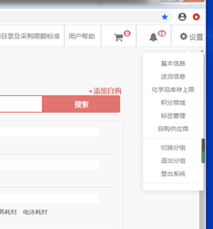
（二） 课题组信息设置
发票信息：即完善学校开票信息，以便供应商开具发票
标签管理：即可以将想标注想提醒的内容设置颜色标签，设置后相应订单显示相应颜色的标记。
切换分组、退出分组

Slide 17
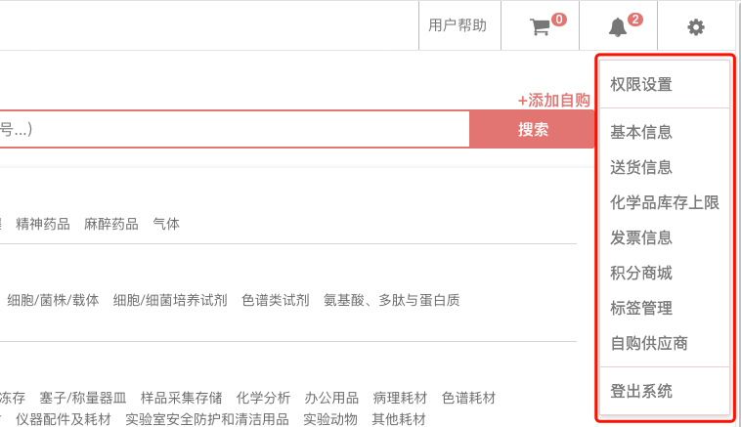
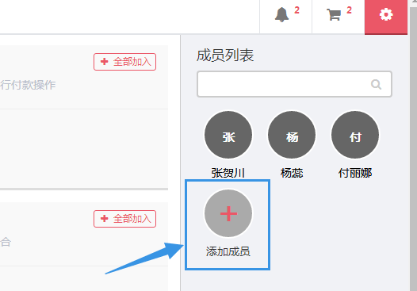
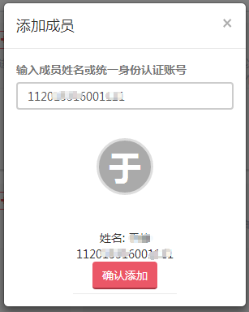
（二）课题组信息设置——权限设置
1.添加组员

Slide 18
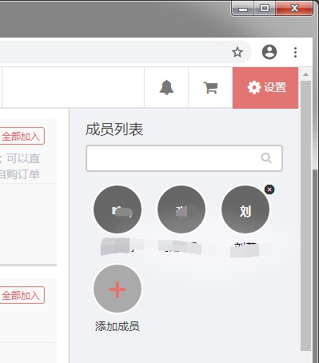
（二）课题组基本信息设置——权限设置
2. 删除组员
1）点击齿轮后点击【权限设置】
2）鼠标移出要删除成员名字上，点击名字右上角的x 即可

Slide 19
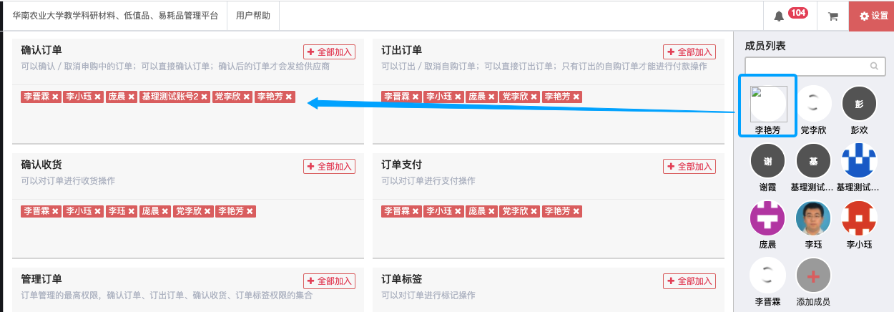
3.分配权限 1）点击齿轮后点击【权限设置】 2）拖拽右侧成员头像至相应权限处即可
（二）课题组信息设置——权限设置

Slide 20
*权限解释
*确认订单：被授权人可对线上订单（自购订单）进行确认订单的操作（需要与经费授权结合使用）；
订出订单：被授权人可对自购订单进行审核（类似确认订单）；
*确认收货：可以对订单进行收货的操作；
*订单支付：可以对订单进行支付的操作；
管理订单：包含以上所有权限，适用于一次性分配常用权限；
订单标签：被授权人可以定义标签与使用标签标记订单；
*人员管理：被授权人可以添加成员并分配成员权限（不包含经费授权）；
发票信息：有完善发票信息的权限
*竞价管理：可以对竞价模块有发起竞价、确认订单的权限。

Slide 21
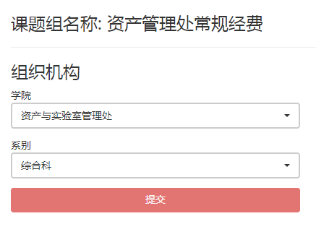
（二）课题组信息设置——基本信息

Slide 22
（二）课题组信息设置——送货信息

Slide 23
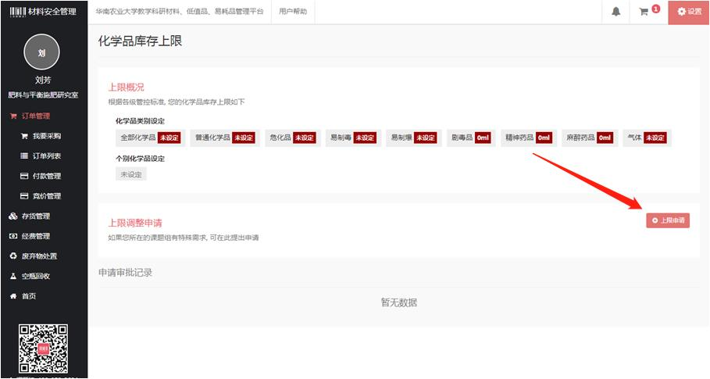
（二）课题组信息设置——化学品库存上限

Slide 24
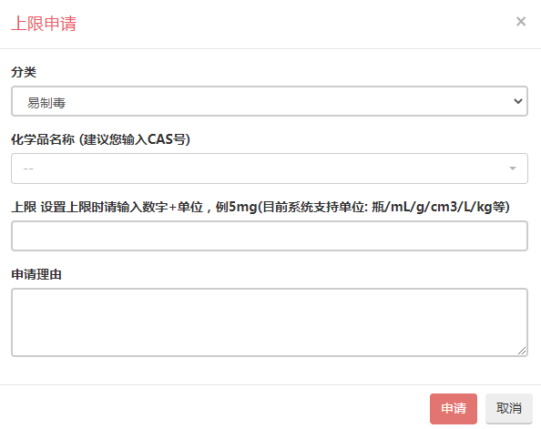
（二）课题组信息设置——化学品库存上限

Slide 25
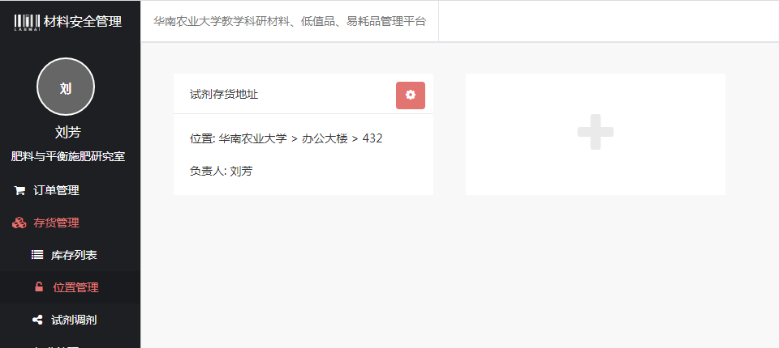
（三）存货管理——位置管理（存放地址）
库存管理——齿轮设置——权限设置
位置设置：
1）课题组负责人
2）有权限的组员

Slide 26
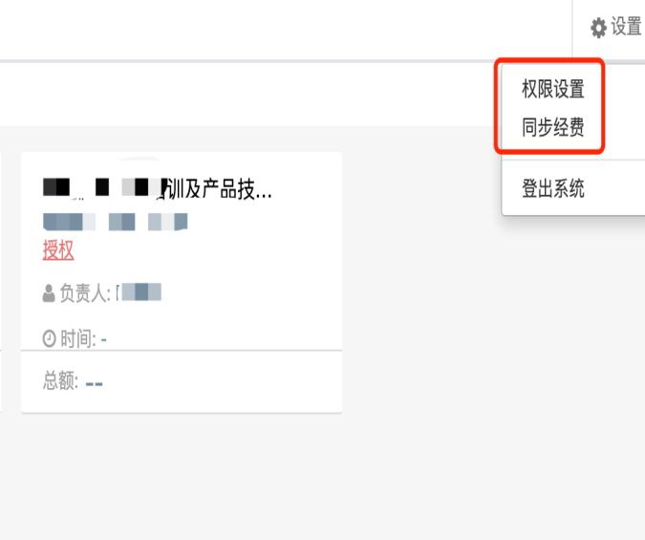
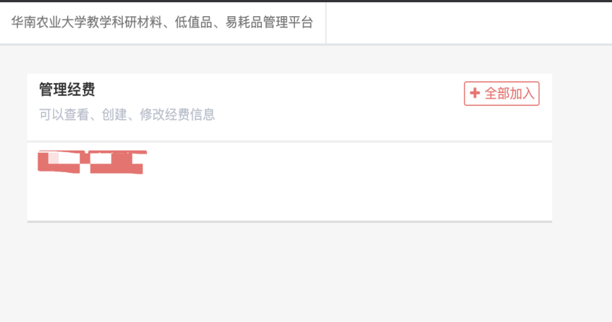
（三）经费管理
1. 经费管理——设置——同步经费；
2. 经费管理 ——设置——权限设置——管理经费，可以赋予成员查看经费的权限。
否则其他成员，点击”经费管理”, 显示“您的权限不足，请联系管理员”

Slide 27
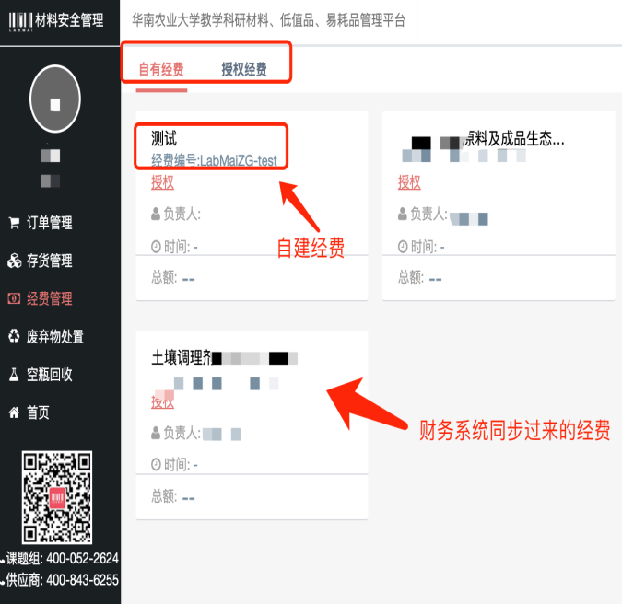
（三）经费管理
3. 【经费管理】——【自有经费】和【授权经费】。自有经费：财务系统同步过来的经费和补录时自建的经费（Lab开头）；
4. 自建经费不支持”授权"。自有经费支持一级授权和二级授权，选择要授权经费，点击红色的“授权”；

Slide 28
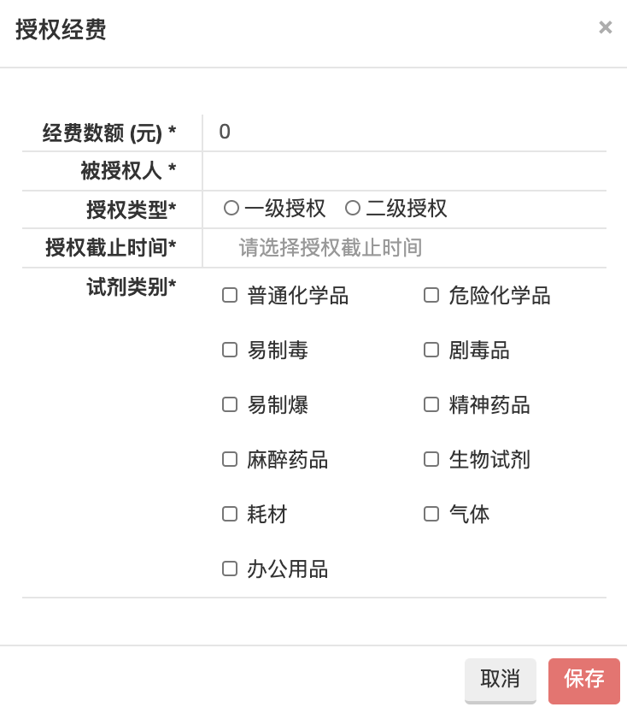
（三）经费管理
5. 一级授权：老师或组内学生；二级授权：老师（不能授权给学生），老师再次授权给自建课题组内其他老师或学生；
6. *被授权人：输入工号或学号，检索出被授权人，需点击下拉菜单中的姓名才能建立链接；

Slide 29
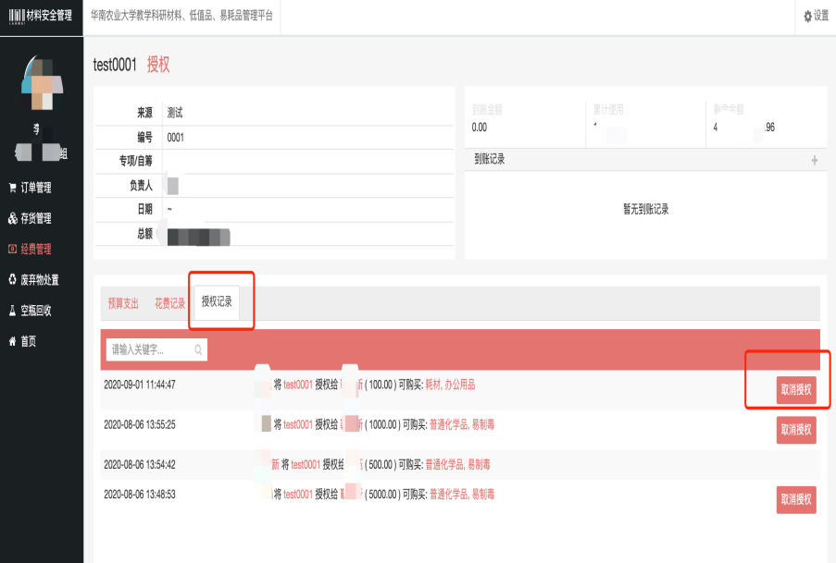
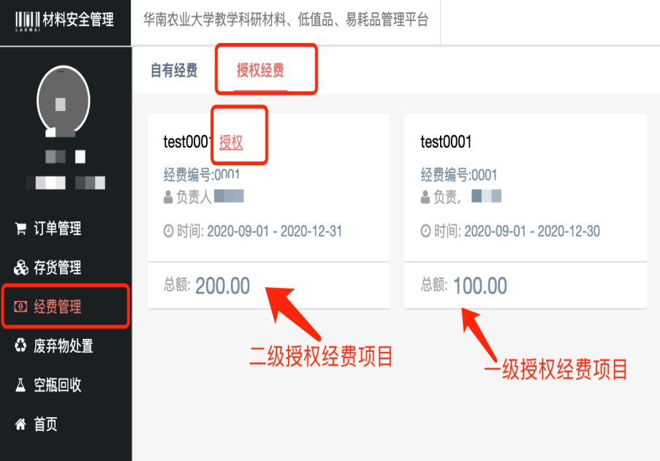
（三）经费管理
7. 在【自有经费】下点击某一经费详细页面，下方“授权记录”处展示所有授权过的经费记录。如需取消授权，可点击后面“取消授权”；
8. 如果【经费管理】-【授权经费】下可以看到经费项目有“授权”标识，即代表此经费是可以再次授权的二级经费。

Slide 30
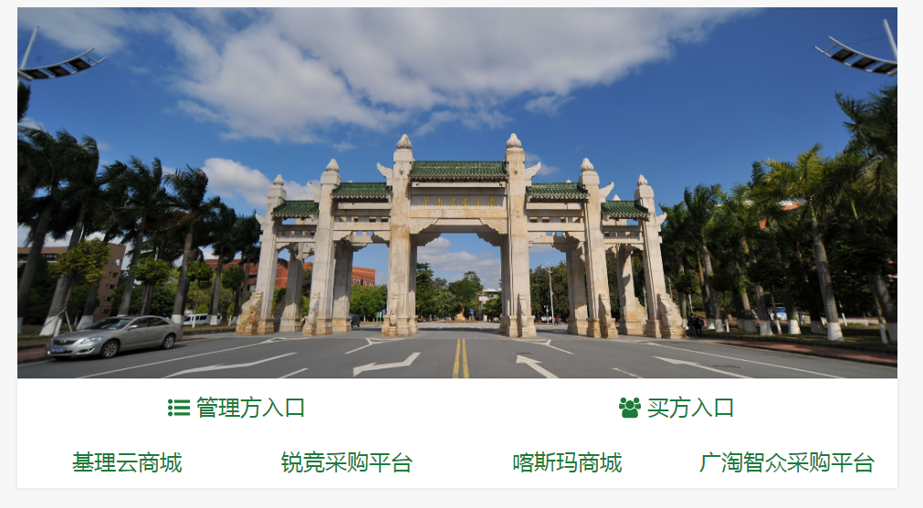
四. 如何线上购买

Slide 31
四. 如何线上购买——基理线上采购
搜索
商品
加入购物车
去购物车结算
立即
结算
2
1
货物验收
确认收货
商家
确认订
单发货
确认订单
生成
订单
3
确认付款
商家
生成结算单并开具发票寄至资产处
资产处
审核订单报销

Slide 32
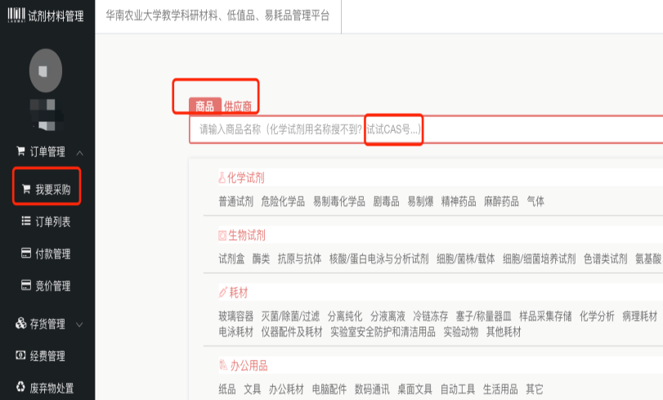
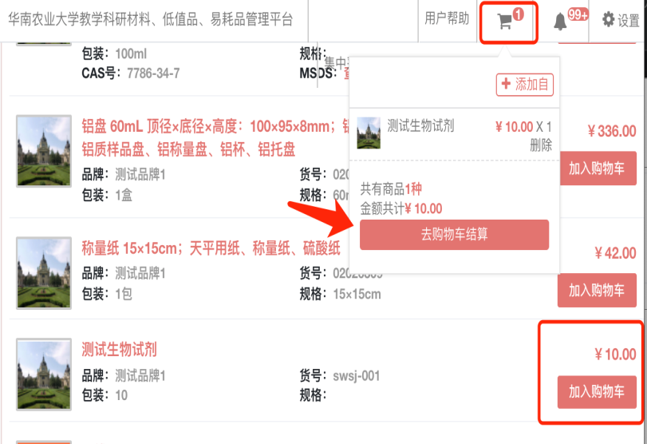
四. 如何线上购买——基理线上采购
1. 点击订单管理 → 我要采购 → 可按品名、CAS号或货号搜索商品，也可直接搜索供应商；
2. 选中商品后点击“加入购物车”待购买商品全部加入购物车后，点击页面右上角购物车图标查看商品，点击“去购物车结算”；

Slide 33
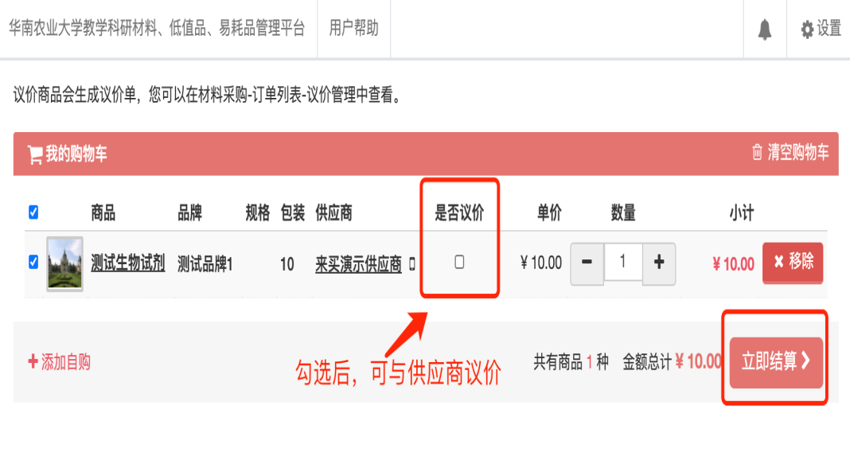
基理线上采购
3. 在购物车中会跳出“议价”弹窗提示，如对产品价格有异议，可勾选。
此时购物车内商品可进行增减数量的操作，确认无误点击“立即结算”；
*勾选议价后，生成的议价单以Q开头，在“订单列表”的“议价商品”中可查看。待供应商定价后，对议价单的价格确认无误，可点击生成订单（以M开头）；

Slide 34
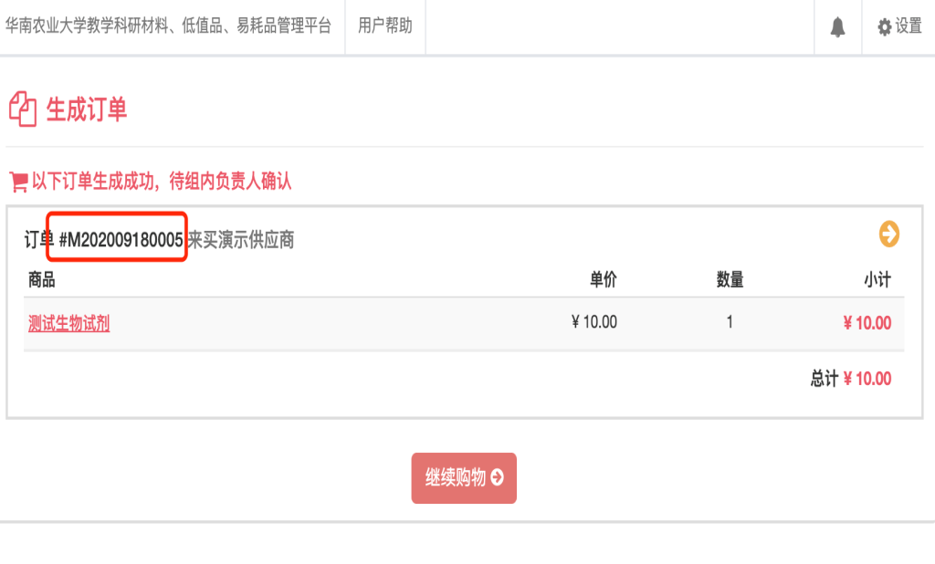
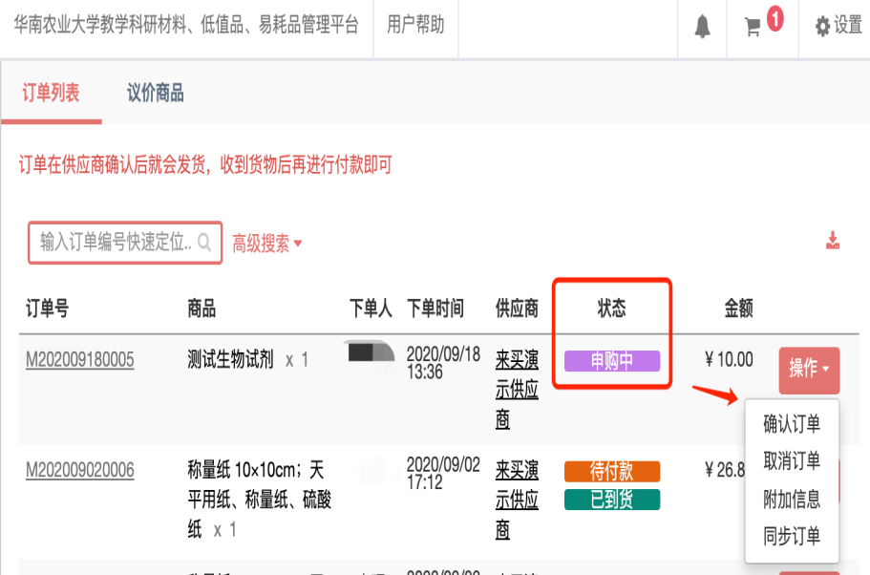
基理线上采购
4. 点击“立即结算”后进入生成订单页面，完善基本信息，点击页面下方的“生成订单”，生成单号以M开头的订单；
*操作“确认订单”的人员称为“下单人”
5. 经费负责人（或被授权的“确认订单人”）登陆后，点击订单列表，点击状态为“申购中”的订单右侧“操作”按钮，选择确认订单；

Slide 35
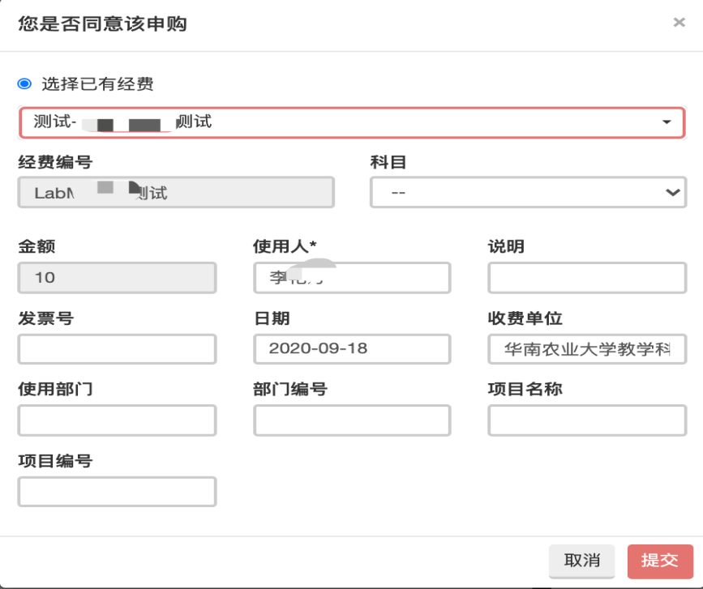
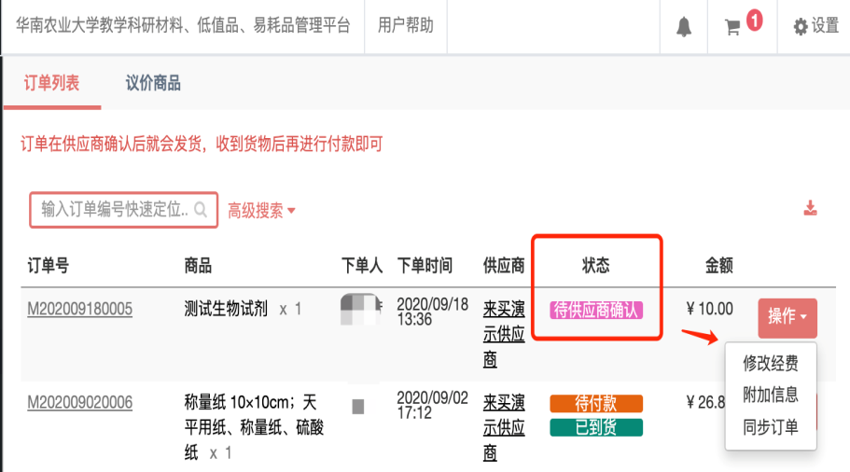
基理线上采购
6. 确认订单后，选择已有经费，相应金额的资金即被冻结，登陆财务系统可查看经费冻结情况。
*如经费卡余额不足，则会提示“经费余额不足”，请更换已有经费；
7. 订单确认后，订单状态为“待审核”，1-2分钟后刷新页面，订单状态即为“待供应商确认”；

Slide 36
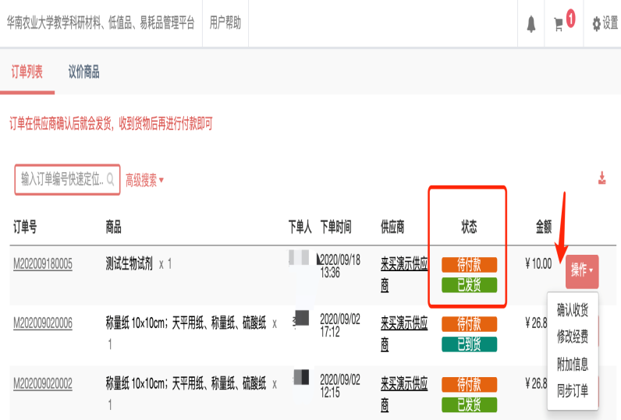
基理线上采购
8. 供应商发货，在线上即操作“发货”，订单状态显示“已发货”、“待付款”；
*操作以下“确认收货”的人员称为“收货人”；
9. 财务报销要求下单人、收货人、审核人（即确认付款人）不能为同一人，所以“确认收货”应由组内其他成员进行操作；

Slide 37
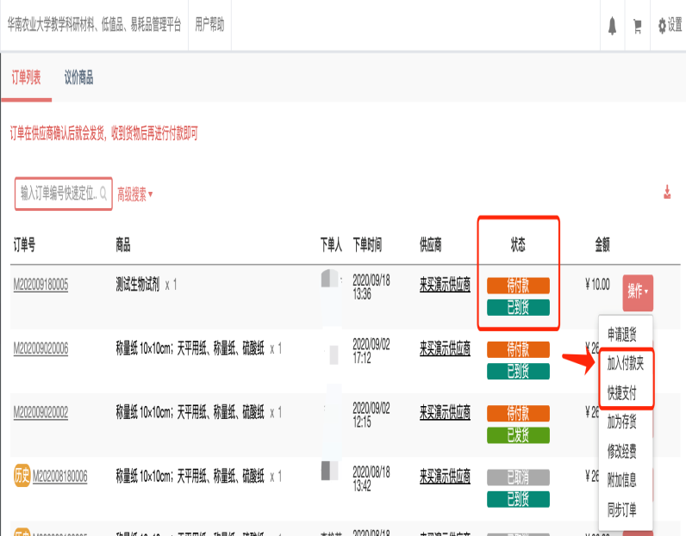
基理线上采购
*操作以下“确认付款”的人员称为“审核人”；
10. 组内第三位成员登陆系统，并有“订单支付“的权限。“订单列表”中的“待付款”订单加入付款夹，生成付款单。也可以对单个订单进行“快捷支付”；

Slide 38
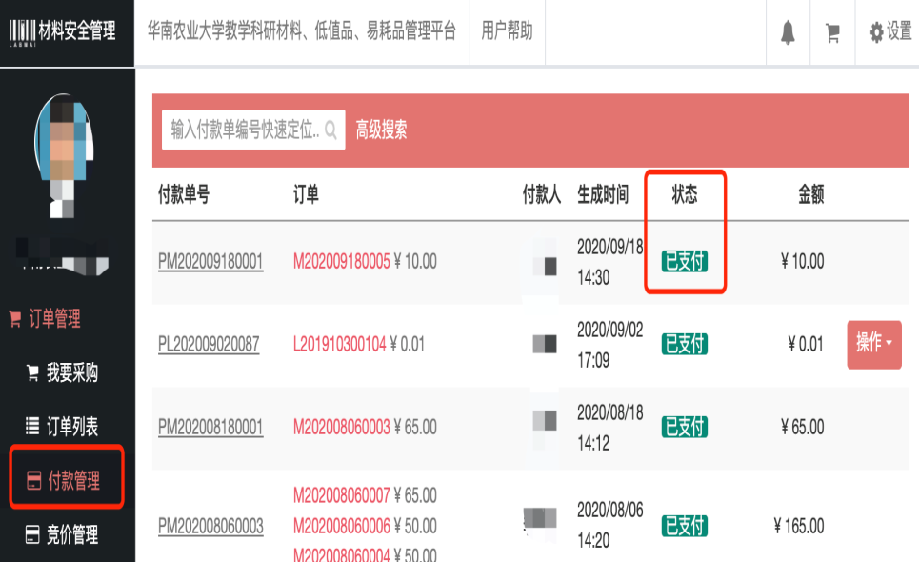
基理线上采购
11. 生成的付款单以PM开头，可在“订单管理”下“付款管理”查看，订单状态变为“已付款”；

Slide 39
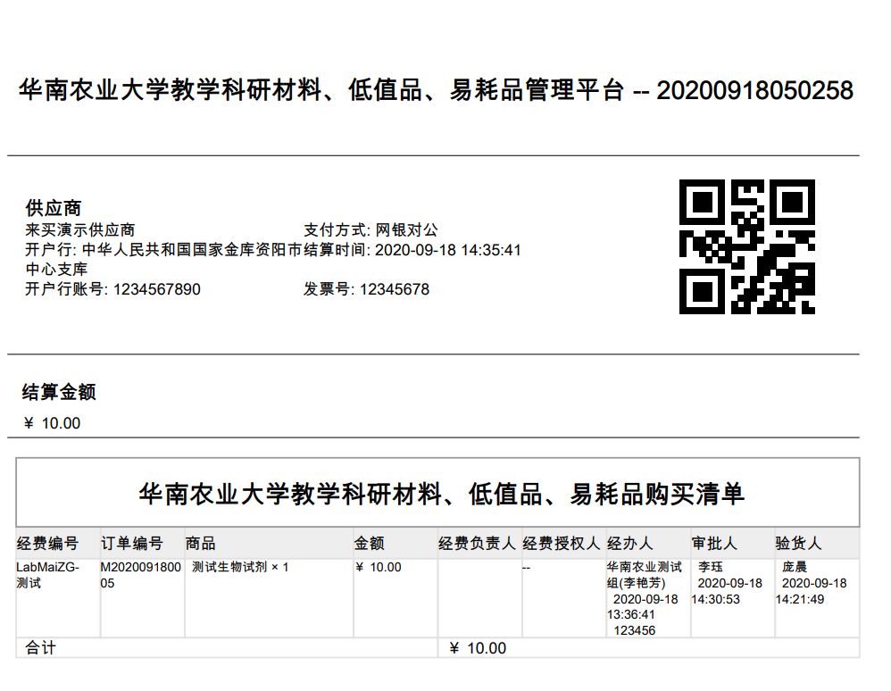
基理线上采购
12. “已付款”状态的订单由供应商发起结算，结算申请推送至资产处，由资产处线上审核。供应商寄送发票和结算单至资产处，资产处统一报销。
*课题组无需向供应商索取发票和财务处投递报账
* 60天内对订单未支付，将限制此用户所在的课题组内所有成员下单。

Slide 40
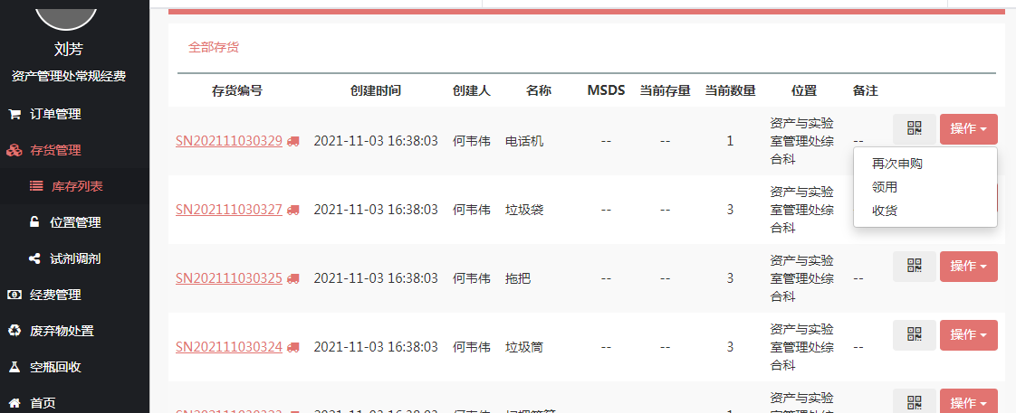
基理线上采购
13. 存货列表——库存列表 ——点“操作”，选择“领用”
* 管制类化学品如超过两个月未操作领用，系统将限制此课题组采购此类产品

Slide 41
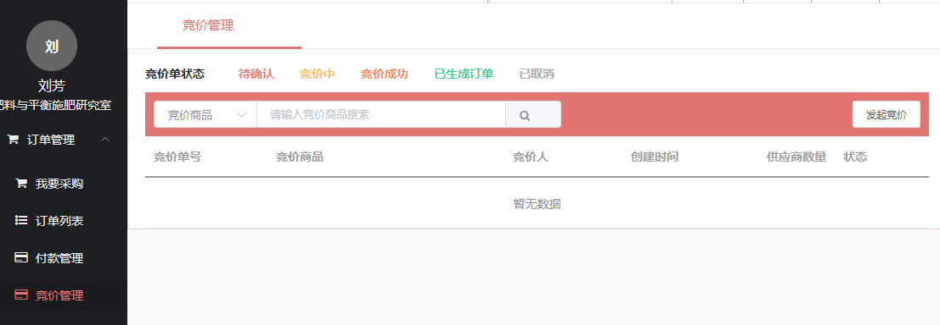
竞价管理模块
若某一产品在平台搜索不到或者价格过高，采购人可以发布一个竞价信息，线上供应商去报价。最后采购人选中一个报价生成正式订单（自购订单）。

Slide 42
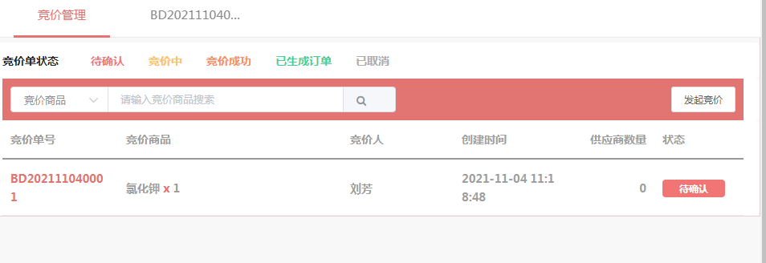
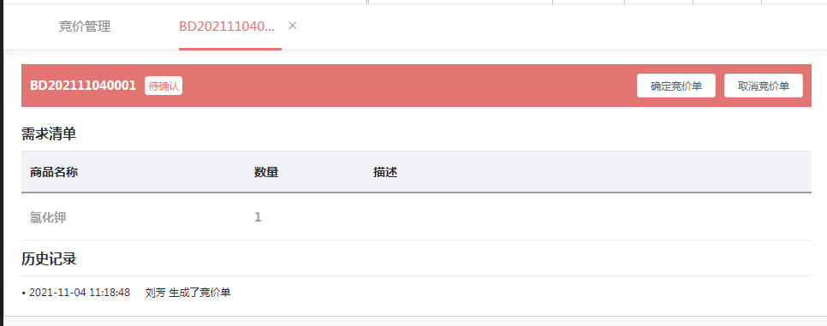
竞价管理模块

Slide 43
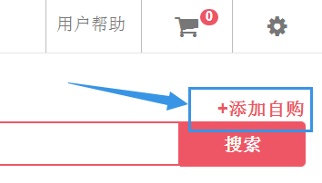
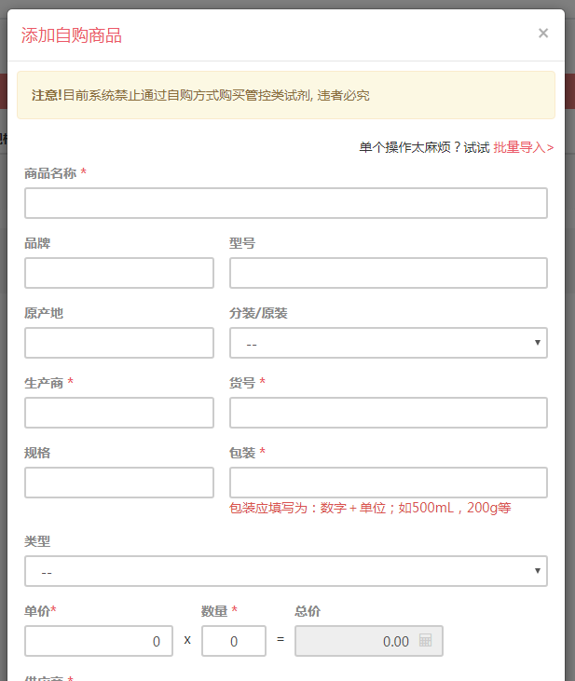
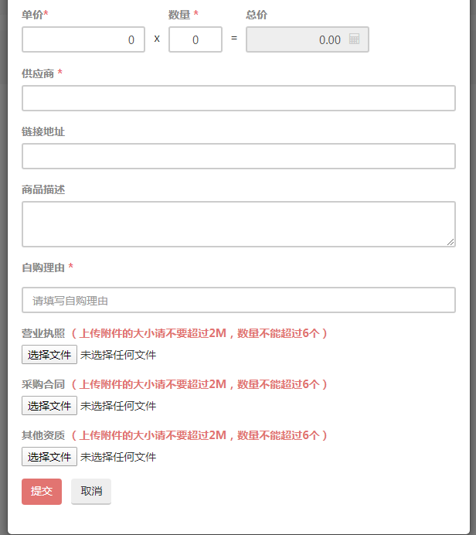
五.如何补录备案
1. 点“添加自购”，填写相应内容后点击“提交”

Slide 44
五.如何补录备案

Slide 45
五.如何补录备案
2. 点右上角的“购物车”，然后点击“去购物车结算”，再点“立即结算”

Slide 46
五.如何补录备案
3. 填写相应内容，点击“生成订单”
+

Slide 47
五.如何补录备案
4. 点击订单列表，点击状态为“申购中”的订单右侧“操作”按钮，选择“确认订单”

Slide 48
五.如何补录备案
5. 订单确认后，订单状态为“待审核”，1-2分钟后刷新页面，订单状态即为“待付款”，点击“操作”按钮，选择“加入付款夹”

Slide 49
五.如何补录备案
6. 点击右上角 ，生成付款单；点击“付款管理”，选择“支付”

Slide 50
五.如何补录备案
7. “选择已有经费”，点击“提交”按钮，订单更新为“已支付”，点击付款单号

Slide 51
五.如何补录备案
7. 点击“提交”按钮，订单更新为“已支付”，点击付款单号

Slide 52
五.如何补录备案
8. 携带已签名的验收结算单、财务系统报账单、发票等材料至财务处自行报账

Slide 53
五.如何补录备案
8. “库存列表” ——“操作”按钮，选择“领用”

Slide 54
线上问题帮助
您可以登录 help.labmai.com，网站提供常见问题解答、操作手册在线查询，以 及为您提供线上提问，提问后会有技术支持为您答疑并帮助您解决问题。
全国统一热线
您可以拨打电话 400-052-2624，技术支持会为您提供系统咨询服务，帮助您解决系统问题。
微信公众号
您可以搜索并关注微信公众号“ LabMai科研采购平台”，会为您提供微信在线咨询。
谢谢大家！

